Slide 1
There are 6 past tense sentences in this letter – can you spot them?
Liebe Brieffreundin,
Ich bin zwölf Jahre alt (ich habe am 27. März Geburtstag.). Ich bin ziemlich klein und schlank. Ich habe lange, glatte braune Haare und ich trage eine Brille. Meine Augen sind grau. Ich liebe Musik und ich habe gestern Abend meine CDs gehört.
Ich habe einen Bruder und zwei Schwestern. Mein Bruder heißt Stefan. Er ist fünfzehn Jahre alt. Er ist sportlich und hat gestern Fußball gespielt. Meine Schwestern heißen Kerstin und Anja. Kerstin ist dreizehn Jahre alt und hat blaue Augen und glatte blonde Haare. Sie ist nett und sie hat meine Hausaufgaben gemacht! Anja ist neunzehn Jahre alt und hat English in der Schule gelernt.
Mein Vati heißt Wolfgang. Er ist sehr groß und hat einen Bart und eine Glatze. Meine Mutti ist mittelgroß und hat lange braune Haare und grüne Augen. Sie heißt Doris. Sie haben letztes Wochenende getanzt.
Ich habe auch ein Meerschweinchen, der Tom heißt. Er ist klein aber dick! Er hat braune und weiße Haare.
Wir haben in Norddeutschland in Hamburg gewohnt, aber wir wohnen jetzt in Hannover. Hannover ist eine schöne, große Stadt an der Küste. Es hat viele Geschäfte, Museen und Restaurants. Es gibt auch einen Hafen. Wir wohnen in einem Einfamilienhaus mit meinen Großeltern.
Rule?

Slide 2
Past (or Perfect) Tense
Dienstag, den 28. April
Learning objective:
To show we can understand how to form the past tense.

Slide 3
What do they have in common?
Ich habe gestern Abend meine CDs gehört.
Er hat gestern Fußball gespielt.
Sie hat meine Hausaufgaben gemacht!
Sie hat English in der Schule gelernt.
Sie haben letztes Wochenende getanzt.
Wir haben in Norddeutschland in Hamburg gewohnt.

Slide 4
haben
I
you (friend)
he / she / it
we
you (all)
they
you (polite)
ich
du
er / sie /es
wir
ihr
sie
Sie
habe
hast
hat
haben
habt
haben
haben

Slide 5
haben
ich
du
er / sie /es
wir
ihr
sie
Sie
habe
hast
hat
haben
habt
haben
haben
I have
you (friend) have
he / she / it has
we have
you (all) have
they have
you (polite) have
Now copy it into your books!

Slide 6
We use the Past Tense (also called Perfect Tense) to talk about things that have happened in the past (yesterday, last week, in the holidays…).
E.g. ‘to play’ in the past tense in English is ‘I played’ or ‘I have played’.

Slide 7
Past tense
In German, the Past Tense is made up of three parts:
1. subject
2. auxiliary
3. past participle
Tells us who or what did the action (person or thing)
Helping verb (haben or sein)
Changes to match the person
Tells us what the person did (played, danced..)
Must go to the end of the sentence.

Slide 8
Beispiel (Example)
ich habe Fußball gespielt = I (have) played football
1. ich = the Subject = I
2. habe = the Auxiliary = bit of ‘haben’
3. gespielt = the Past Participle = played
Important:
In German, you MUST NOT miss the AUXILIARY out like you can in English.

Slide 9

wohnen

Slide 10
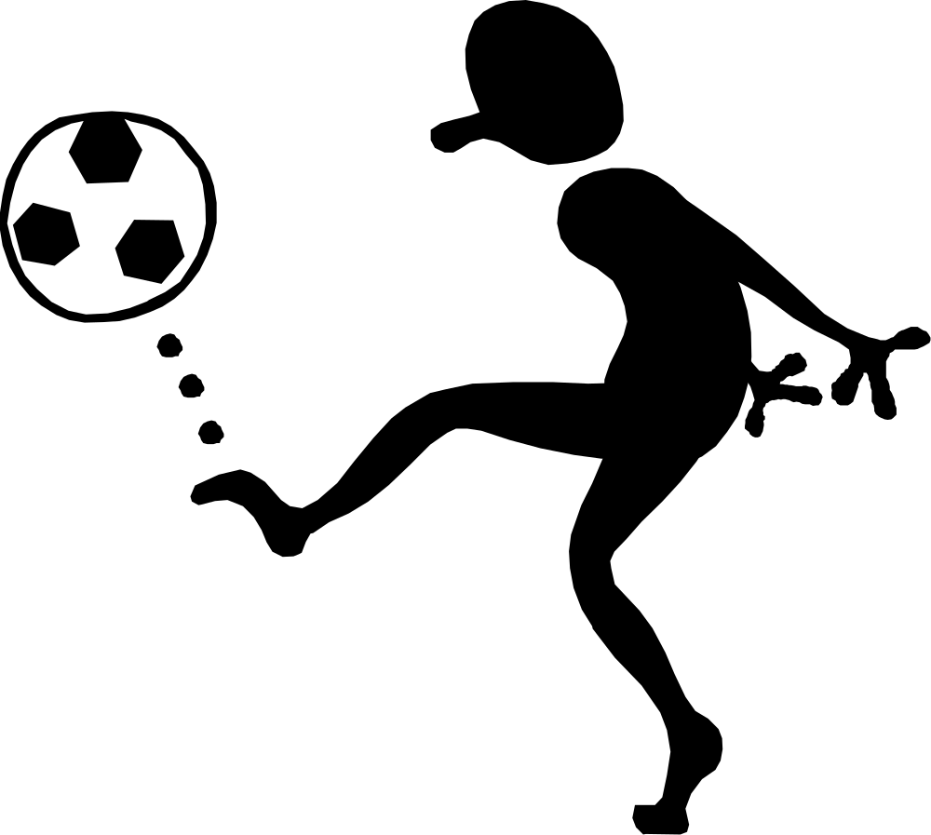
spielen

Slide 11

hören

Slide 12
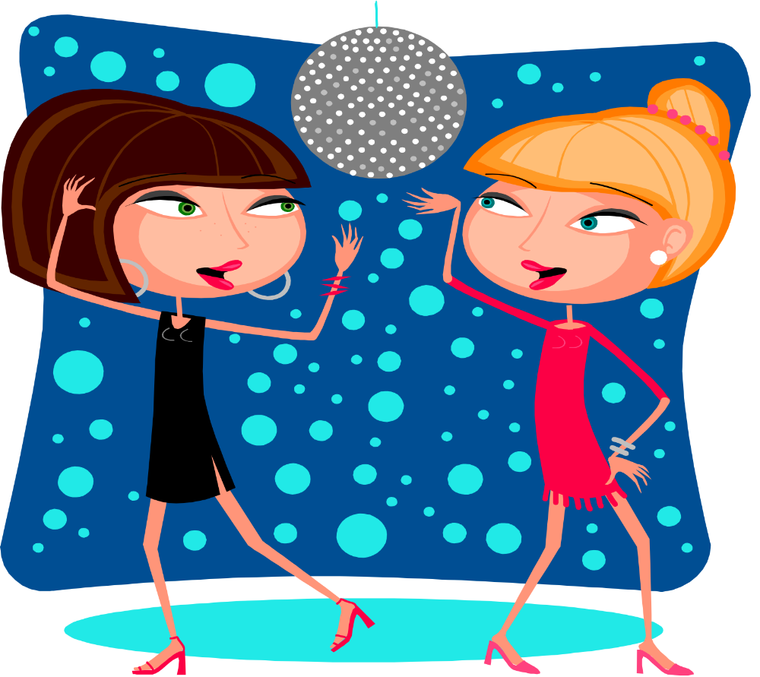
tanzen

Slide 13
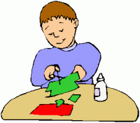
machen

Slide 14

kaufen

Slide 15

lernen

Slide 16
Find the pairs
wohnen
spielen
tanzen
hören
machen
lernen
kaufen
gespielt
gewohnt
gemacht
gelernt
getanzt
gehört

Slide 17
Making the past participle
Some verbs like spielen (to play) are ‘regular verbs’ and follow a pattern:
take off the en from the infinitive (‘to’ form of the verb) and add t
add ge infront

Slide 18
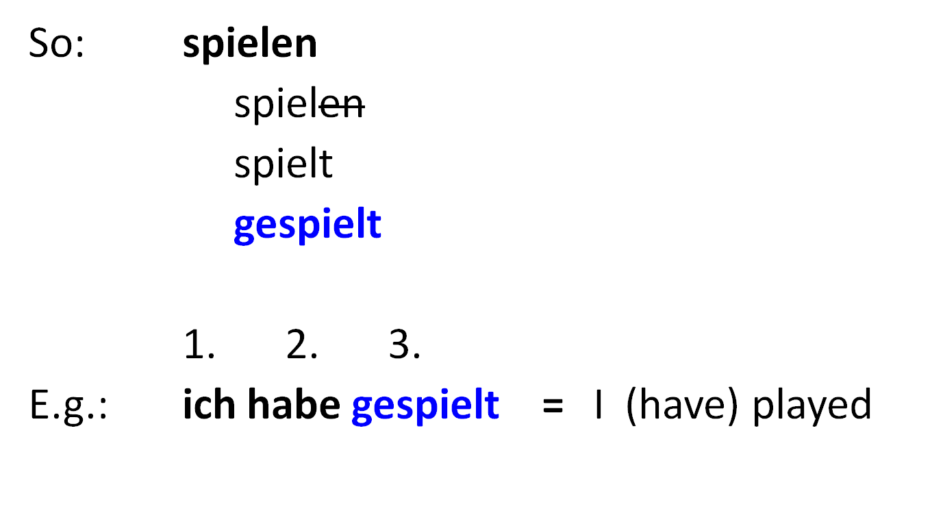

Slide 19

Würfelspiel
Take it in turns to throw the dice – say the past participle that corresponds to the infinitive shown
e.g. if you throw a 1, you get ‘spielen’. The past participle is ‘gespielt’.
When you have finished, write down at least 3 of the sentences you made.

Slide 20
There are 6 past tense sentences in this letter – can you spot them?
Liebe Brieffreundin,
Ich bin zwölf Jahre alt (ich habe am 27. März Geburtstag.). Ich bin ziemlich klein und schlank. Ich habe lange, glatte braune Haare und ich trage eine Brille. Meine Augen sind grau. Ich liebe Musik und ich habe gestern Abend meine CDs gehört.
Ich habe einen Bruder und zwei Schwestern. Mein Bruder heißt Stefan. Er ist fünfzehn Jahre alt. Er ist sportlich und hat gestern Fußball gespielt. Meine Schwestern heißen Kerstin und Anja. Kerstin ist dreizehn Jahre alt und hat blaue Augen und glatte blonde Haare. Sie ist nett und sie hat meine Hausaufgaben gemacht! Anja ist neunzehn Jahre alt und hat English in der Schule gelernt.
Mein Vati heißt Wolfgang. Er ist sehr groß und hat einen Bart und eine Glatze. Meine Mutti ist mittelgroß und hat lange braune Haare und grüne Augen. Sie heißt Doris. Sie haben letztes Wochenende getanzt.
Ich habe auch ein Meerschweinchen, der Tom heißt. Er ist klein aber dick! Er hat braune und weiße Haare.
Wir haben in Norddeutschland in Hamburg gewohnt, aber wir wohnen jetzt in Hannover. Hannover ist eine schöne, große Stadt an der Küste. Es hat viele Geschäfte, Museen und Restaurants. Es gibt auch einen Hafen. Wir wohnen in einem Einfamilienhaus mit meinen Großeltern.
Rule?

Slide 21
Monkey madness

